Slide 1


UNIVERSIDAD AGRARIA DE LA HABANA
"Fructuoso Rodríguez Pérez"
INSTITUTO NACIONAL DE CIENCIAS AGRÍCOLAS
Maestría en Biomatemática
Estimación de rendimiento del cultivar de maíz P-7928 con EcoMic® utilizando el modelo DSSAT
Autor: Ing. Daniel Fernandez Sotolongo.
Tutores: Dr.C. René Florido Bacallao
Dr.C. Osmel Rodríguez González

Slide 2
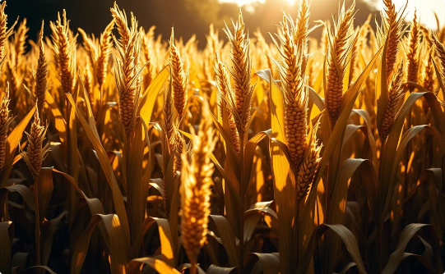

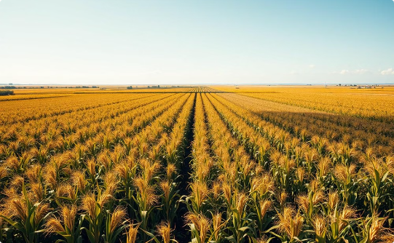
Importancia del cultivo del maíz
Alimentación Mundial
Fuente Nutritiva
Cultivo en Cuba
El maíz ocupa el segundo lugar a nivel mundial en superficie cultivada después del trigo, debido a su importancia económica para la alimentación del hombre y animal.
Constituye una fuente excelente de hidratos de carbono, el grano de maíz posee un 13% de proteínas y un 7% de grasas.
En Cuba se cultivan unas 130 mil hectáreas al año.

Slide 3

La importancia de la utilización del EcoMic®(HMA)
Los hongos micorrízicos arbusculares son organismos biotróficos obligatorios asociados a las raíces de plantas superiores, que reciben fuentes carbonadas provenientes de la planta, mientras que en estas se incrementa la capacidad de exploración del suelo, la absorción de nutrientes minerales y por consiguiente, el crecimiento y desarrollo.
Por estas razones han sido utilizados como biofertilizantes para aumentar los rendimientos de diferentes cultivos entre los que se encuentra el maíz
(Pérez-Madruga et al., 2019)

Slide 4
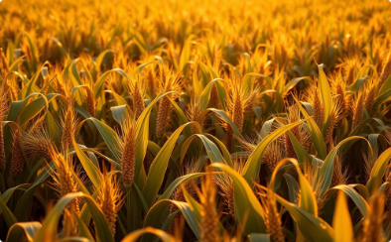
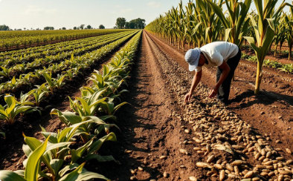
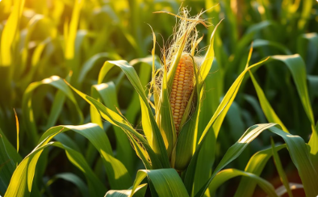
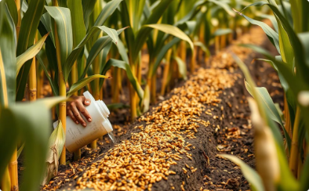
Datos de maíz para Cuba
Rendimiento
Densidad de siembra
Crecimiento óptimo
Fertilización
El cultivar P-7928 rinde 4 t/ha.
Densidad de 4.5-5 plantas/m2.
21-32°C para un crecimiento ideal.
Nitrógeno: 2/3 en siembra, 1/3 a los 25-30 días.
Guía técnica para el cultivo del maíz, 2013

Slide 5

Modelos de simulación de Cultivos
Los modelos de simulación de crecimiento de cultivos y el análisis del sistema suelo-planta-atmósfera son herramientas importantes para la investigación agrícola moderna. Un modelo de cultivo representa de manera sencilla y sintética los procesos fisiológicos y ecológicos más importantes que gobiernan el crecimiento utilizando ecuaciones matemáticas

Slide 6




DSSAT (Versión 4.6)
Modelo popular de cultivo utilizado en más de 100 países durante más de 20 años (Jones et al., 1998)
Tubérculos
Leguminosas
1
papa, remolacha, yuca
2
soya, maní, frijol, gandul
Otros cultivos
4
Cereales
caña de azúcar, pastos, tomate, girasol, cítricos
3
maíz, trigo, arroz, cebada, sorgo, millo
Total: 46 cultivos

Slide 7

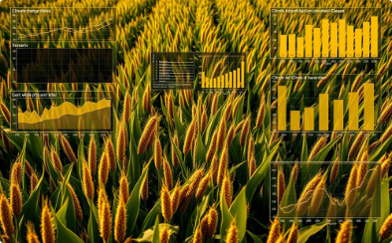


Impactos del DSSAT
Adopción Global
Cambio Climático
Aplicaciones Independientes
Transferencia Tecnológica
Adoptado por más de 1500 investigadores en 90 países.
Utilizado en proyectos nacionales e internacionales sobre el cambio climático.
Cientos de aplicaciones desarrolladas independientemente.
Validó el enfoque de sistemas para la transferencia tecnológica.

Slide 8
Problema científico
¿Cómo estimar el rendimiento del cultivar de maiz P-7928 al utilizer EcoMic® con el modelo DSSAT?

Slide 9
Hipótesis
Al realizar ajustes en los coeficientes genéticos, el modelo
DSSAT es capaz de simular el efecto del Ecomic ® en el
rendimiento del maíz.

Slide 10
Objetivo general
Emplear el modelo DSSAT àra estimar los rendimientos del cultivar de maíz P-7928 cuando se aplica el biofertilizante Ecomic®.

Slide 11



Objetivos específicos
Evaluar el comportamiento del P-7928 con y sin Ecomic® en áreas experimentales.
Realizar ajustes en coeficientes genéticos en el cultivar de maíz P-7928 para simular el efecto de Ecomic® en los rendimientos.
Realizar simulaciones con el modelo DSSAT para evaluar el efecto de Ecomic® en los rendimientos del cultivar de maíz P-7928 bajo distintas densidades de siembra

Slide 12
Materiales y métodos
La Calibración
Finca el Mulato
No
Día
Mes
Año
1
14
abril
2016
2
12
junio
2016
Se registró
Se evaluó
Se calculó
Densidad de siembra
Número de hojas
Grados días de calor acumulados
Labores agrotécnicas
Biomasa seca de hojas, tallos y total
Fecha de aplicación de fertilizantes y riego
Área foliar
Duración en días de las fases fenológicas del cultivo
Índice de área foliar
Rendimiento agrícola y sus componentes

Slide 13
Materiales y métodos
La Calibración
Finca el Mulato
No
Día
Mes
Año
1
14
abril
2016
2
12
junio
2016
Se registró
Se evaluó
Se calculó
Densidad de siembra
Número de hojas
Grados días de calor acumulados
Labores agrotécnicas
Biomasa seca de hojas, tallos y total
Fecha de aplicación de fertilizantes y riego
Área foliar
Duración en días de las fases fenológicas del cultivo
Índice de área foliar
Rendimiento agrícola y sus componentes

Slide 14
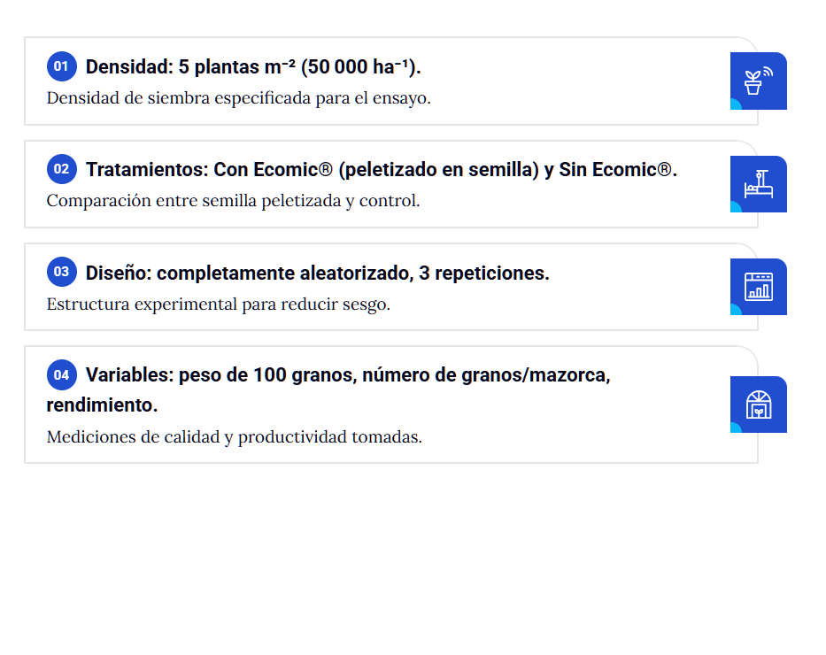
Experimento utilizando EcoMic®
Experimento montado en el período abril–julio de 2016, no se aplicó riego considerando que se realizó en temporada lluviosa.
Se aplicó EcoMic® a una dosis de 1,35 Kg ha-1 con una concentración de 20 esporas g-1 equivalente al 10 % del peso de las semillas.
El EcoMic® solo fue aplicado a los granos luego de ser embebidos.
El experimento se realizó en tres bloques de 2,7 m de ancho y 6 m de largo, para una superficie por parcela de 16,2 m2 por tratamiento. La distancia de plantación del cultivo fue de 0,90 m entre hileras y 0,30 m entre plantas, para una densidad de 50 000 plantas por ha⁻¹.

Slide 15
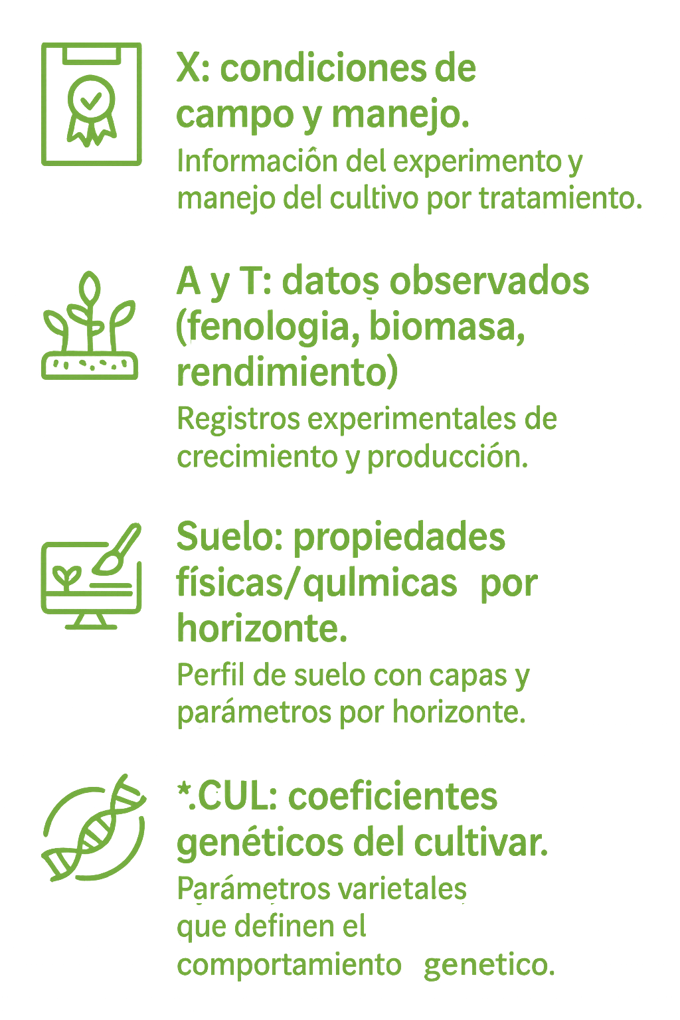
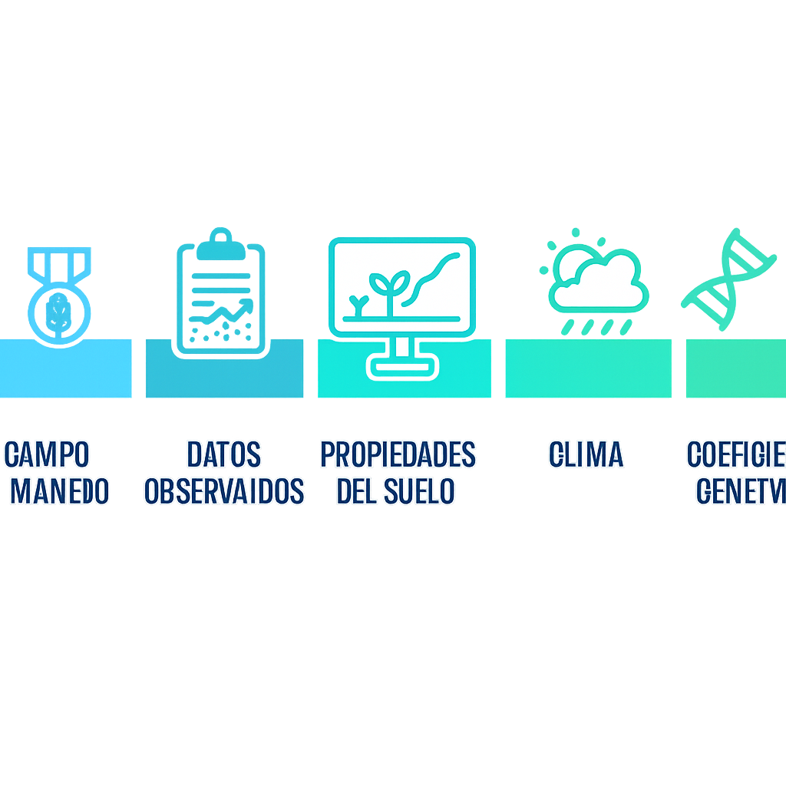
Ficheros Utilizados en la Simulación
Fichero X
Fichero *.CUL
Fichero clima
Condiciones de campo y tratamientos experimentales.
Parámetros varietales que definen el comportamiento genético
Datos meteorológicos de la Estación de Tapaste.
Ficheros A y T
Fichero suelo
Valores de las variables fisiológicas observadas.
Características del suelo Ferralítico Rojo Lixiviado agrogénico.
Notes:
Se crearon seis ficheros de entrada para correr el modelo CERES-Maize insertado
en DSSAT v4.8: fichero X, fichero A, fichero T, fichero de suelo, fichero de cli ma y
fichero de coeficientes genéticos.

Slide 16
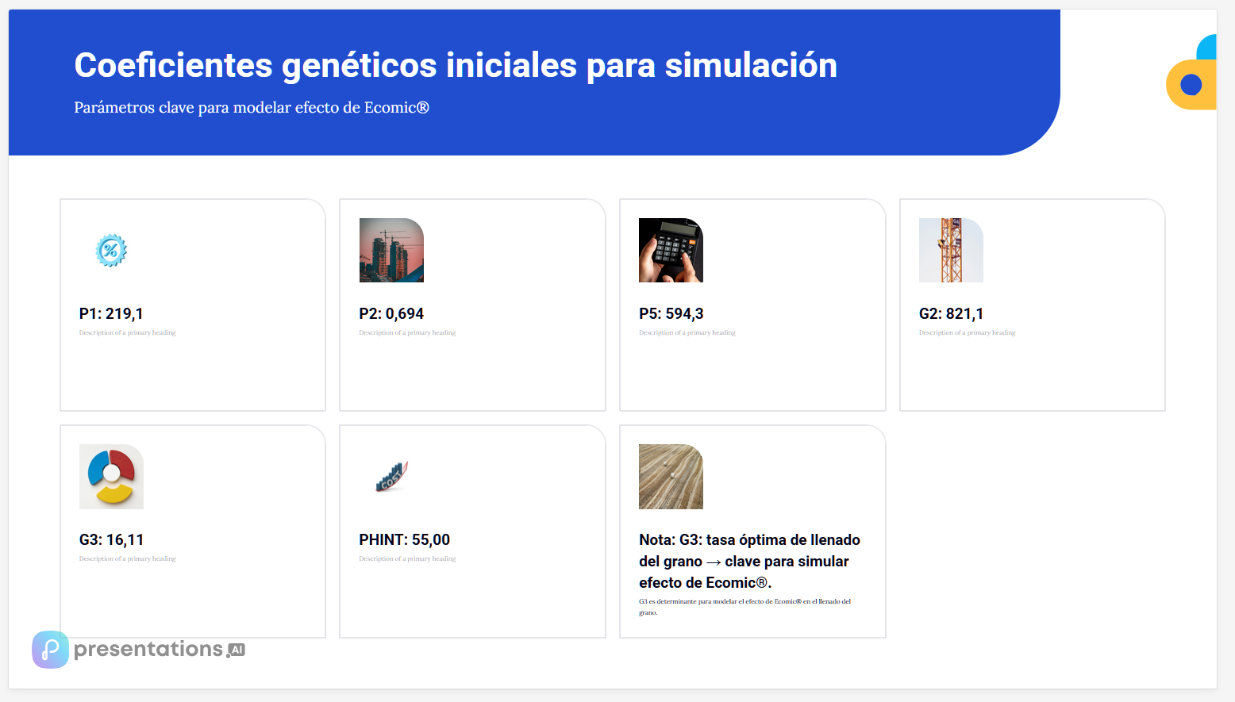
Ficheros Utilizados en la Simulación
Fichero X
Fichero *.CUL
Fichero clima
Condiciones de campo y tratamientos experimentales.
Parámetros varietales que definen el comportamiento genético
Datos meteorológicos de la Estación de Tapaste.
Ficheros A y T
Fichero suelo
Valores de las variables fisiológicas observadas.
Características del suelo Ferralítico Rojo Lixiviado agrogénico.
Notes:
Se crearon seis ficheros de entrada para correr el modelo CERES-Maize insertado
en DSSAT v4.8: fichero X, fichero A, fichero T, fichero de suelo, fichero de cli ma y
fichero de coeficientes genéticos.

Slide 17
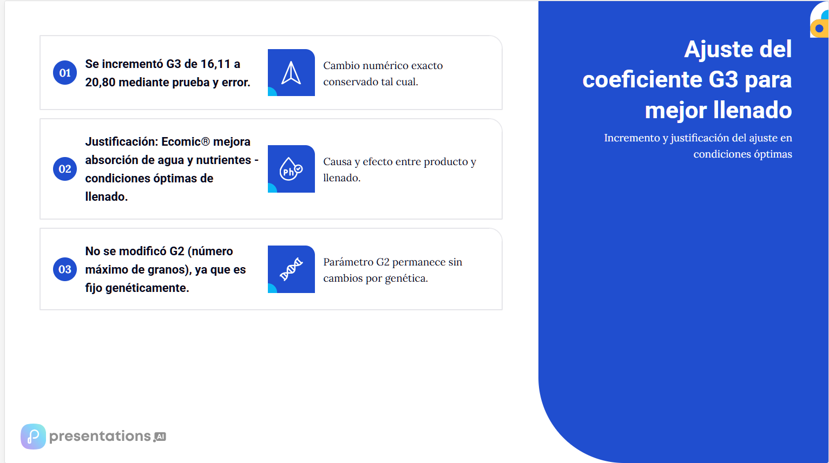
Ficheros Utilizados en la Simulación
Fichero X
Fichero *.CUL
Fichero clima
Condiciones de campo y tratamientos experimentales.
Parámetros varietales que definen el comportamiento genético
Datos meteorológicos de la Estación de Tapaste.
Ficheros A y T
Fichero suelo
Valores de las variables fisiológicas observadas.
Características del suelo Ferralítico Rojo Lixiviado agrogénico.
Notes:
Se crearon seis ficheros de entrada para correr el modelo CERES-Maize insertado
en DSSAT v4.8: fichero X, fichero A, fichero T, fichero de suelo, fichero de cli ma y
fichero de coeficientes genéticos.

Slide 18

Ficheros Utilizados en la Simulación
Fichero X
Fichero *.CUL
Fichero clima
Condiciones de campo y tratamientos experimentales.
Parámetros varietales que definen el comportamiento genético
Datos meteorológicos de la Estación de Tapaste.
Ficheros A y T
Fichero suelo
Valores de las variables fisiológicas observadas.
Características del suelo Ferralítico Rojo Lixiviado agrogénico.
Notes:
Se crearon seis ficheros de entrada para correr el modelo CERES-Maize insertado
en DSSAT v4.8: fichero X, fichero A, fichero T, fichero de suelo, fichero de cli ma y
fichero de coeficientes genéticos.

Slide 19
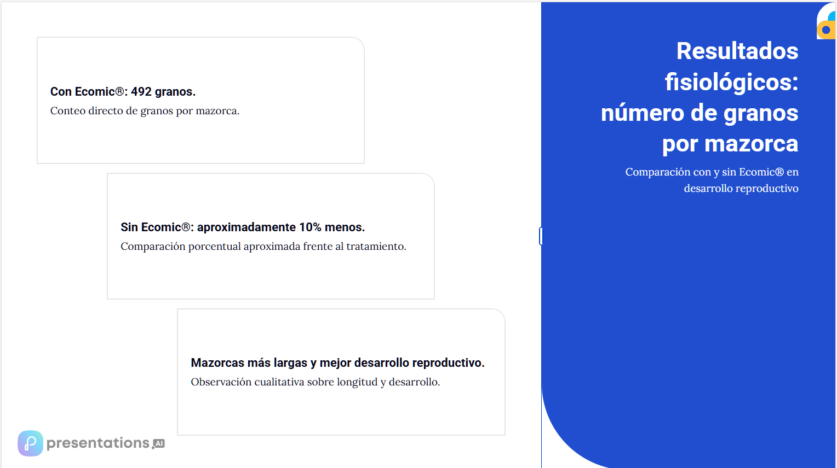
Ficheros Utilizados en la Simulación
Fichero X
Fichero *.CUL
Fichero clima
Condiciones de campo y tratamientos experimentales.
Parámetros varietales que definen el comportamiento genético
Datos meteorológicos de la Estación de Tapaste.
Ficheros A y T
Fichero suelo
Valores de las variables fisiológicas observadas.
Características del suelo Ferralítico Rojo Lixiviado agrogénico.
Notes:
Se crearon seis ficheros de entrada para correr el modelo CERES-Maize insertado
en DSSAT v4.8: fichero X, fichero A, fichero T, fichero de suelo, fichero de cli ma y
fichero de coeficientes genéticos.

Slide 20

Ficheros Utilizados en la Simulación
Fichero X
Fichero *.CUL
Fichero clima
Condiciones de campo y tratamientos experimentales.
Parámetros varietales que definen el comportamiento genético
Datos meteorológicos de la Estación de Tapaste.
Ficheros A y T
Fichero suelo
Valores de las variables fisiológicas observadas.
Características del suelo Ferralítico Rojo Lixiviado agrogénico.
Notes:
Se crearon seis ficheros de entrada para correr el modelo CERES-Maize insertado
en DSSAT v4.8: fichero X, fichero A, fichero T, fichero de suelo, fichero de cli ma y
fichero de coeficientes genéticos.

Slide 21
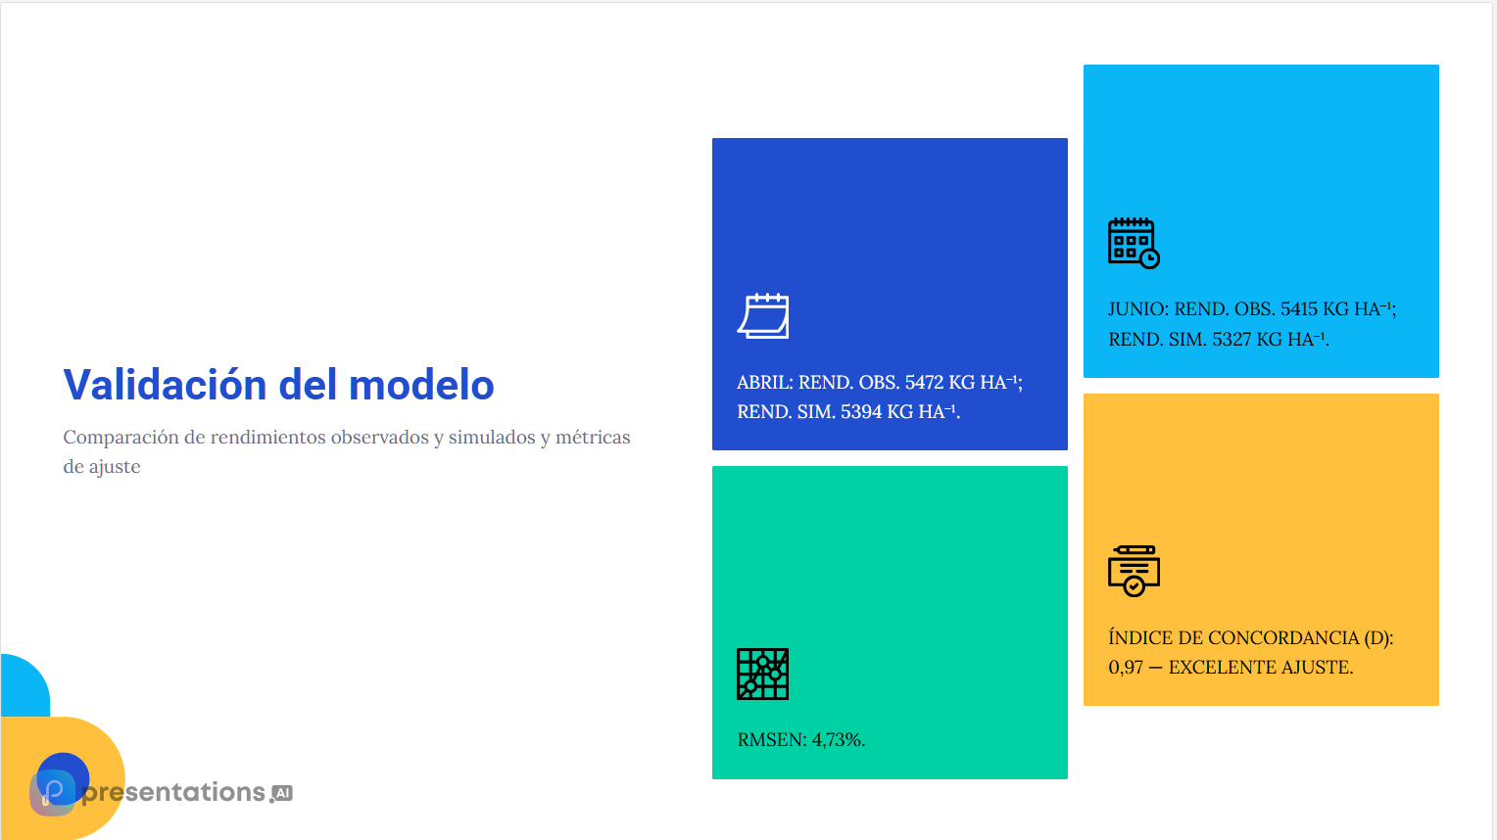
Ficheros Utilizados en la Simulación
Fichero X
Fichero *.CUL
Fichero clima
Condiciones de campo y tratamientos experimentales.
Parámetros varietales que definen el comportamiento genético
Datos meteorológicos de la Estación de Tapaste.
Ficheros A y T
Fichero suelo
Valores de las variables fisiológicas observadas.
Características del suelo Ferralítico Rojo Lixiviado agrogénico.
Notes:
Se crearon seis ficheros de entrada para correr el modelo CERES-Maize insertado
en DSSAT v4.8: fichero X, fichero A, fichero T, fichero de suelo, fichero de cli ma y
fichero de coeficientes genéticos.

Slide 22
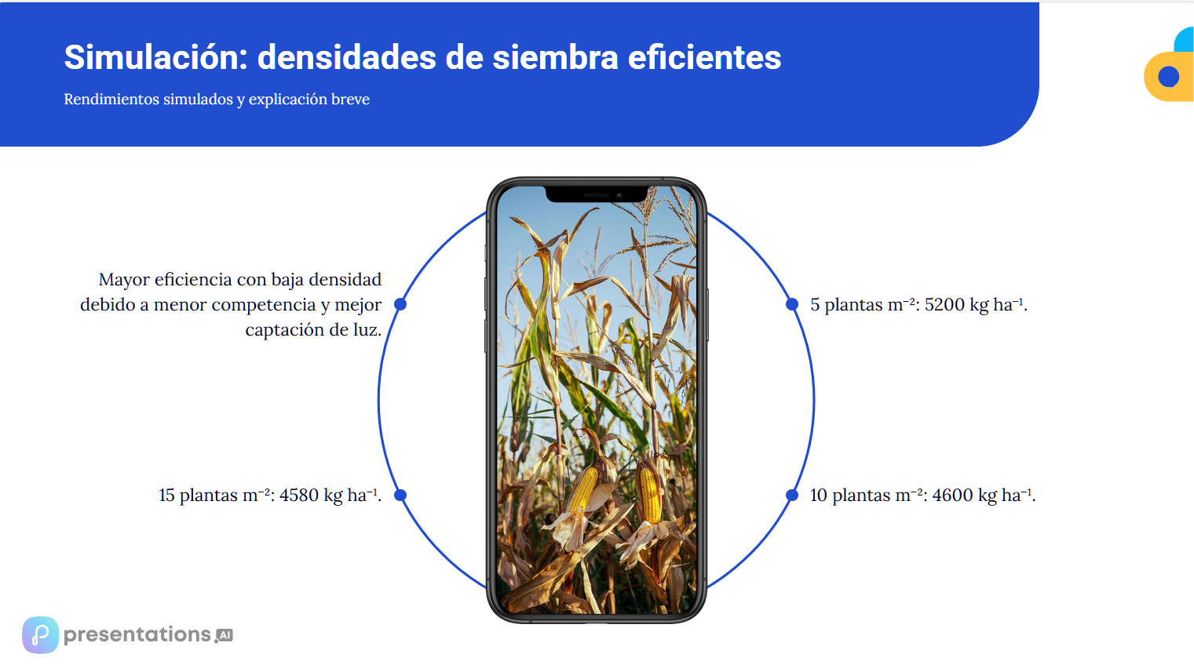
Ficheros Utilizados en la Simulación
Fichero X
Fichero *.CUL
Fichero clima
Condiciones de campo y tratamientos experimentales.
Parámetros varietales que definen el comportamiento genético
Datos meteorológicos de la Estación de Tapaste.
Ficheros A y T
Fichero suelo
Valores de las variables fisiológicas observadas.
Características del suelo Ferralítico Rojo Lixiviado agrogénico.
Notes:
Se crearon seis ficheros de entrada para correr el modelo CERES-Maize insertado
en DSSAT v4.8: fichero X, fichero A, fichero T, fichero de suelo, fichero de cli ma y
fichero de coeficientes genéticos.

Slide 23
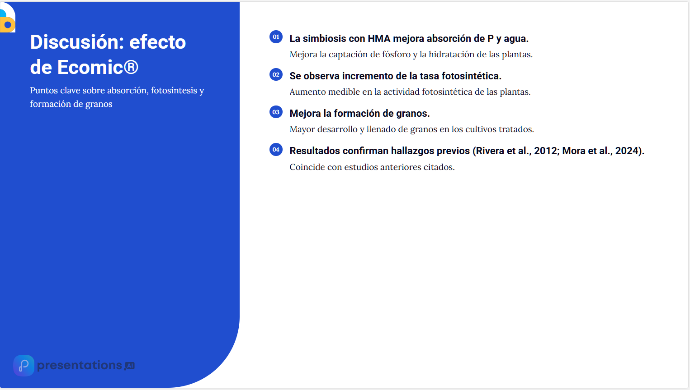
Ficheros Utilizados en la Simulación
Fichero X
Fichero *.CUL
Fichero clima
Condiciones de campo y tratamientos experimentales.
Parámetros varietales que definen el comportamiento genético
Datos meteorológicos de la Estación de Tapaste.
Ficheros A y T
Fichero suelo
Valores de las variables fisiológicas observadas.
Características del suelo Ferralítico Rojo Lixiviado agrogénico.
Notes:
Se crearon seis ficheros de entrada para correr el modelo CERES-Maize insertado
en DSSAT v4.8: fichero X, fichero A, fichero T, fichero de suelo, fichero de cli ma y
fichero de coeficientes genéticos.

Slide 24
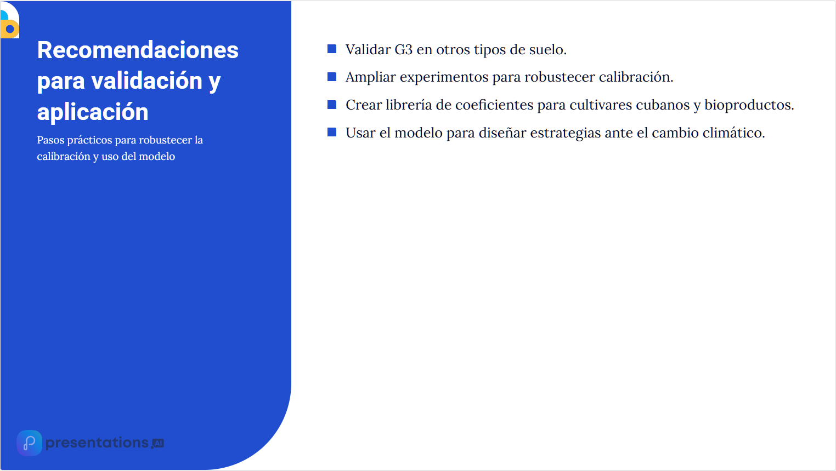
Ficheros Utilizados en la Simulación
Fichero X
Fichero *.CUL
Fichero clima
Condiciones de campo y tratamientos experimentales.
Parámetros varietales que definen el comportamiento genético
Datos meteorológicos de la Estación de Tapaste.
Ficheros A y T
Fichero suelo
Valores de las variables fisiológicas observadas.
Características del suelo Ferralítico Rojo Lixiviado agrogénico.
Notes:
Se crearon seis ficheros de entrada para correr el modelo CERES-Maize insertado
en DSSAT v4.8: fichero X, fichero A, fichero T, fichero de suelo, fichero de cli ma y
fichero de coeficientes genéticos.

Slide 25




Simulación
Seasonal
Clima: Echam 5 A2 (2030-2059)
Suelo: Ferralítico Rojo Lixiviado agrogénico
Condiciones iniciales
Resultados obtenidos del cultivar de maíz P-7928 sin EcoMic®
Estimación del rendimiento:
Simulaciones realizadas con el modelo DSSAT
Realización de correlaciones para estimar rendimiento utilizando EcoMic®

Slide 26
Análisis estadístico
Se determinó las medias de las variables y el intervalo de confianza al 95 %
RMSE=√(∑(Si-Oi)²/n)
RMSEn=100 * √(∑(Si-Oi)²/n)/O
d=1-(∑(Si-Oi)²)/(∑(|Si-O|+|Oi-O|)²)
donde Si y Oi - valores simulados y observados,
n es el número de observaciones;
– media de los valores de Oi.
(Willmott, 1982), (Ray et al., 2018), (Raes et al., 2018)

Slide 27
UNIVERSIDAD AGRARIA DE LA HABANA
"Fructuoso Rodríguez Pérez"
INSTITUTO NACIONAL DE CIENCIAS AGRÍCOLAS
Maestría en Biomatemática
Estimación de rendimiento del cultivar de maíz P-7928 con EcoMic® utilizando el modelo DSSAT
Autor: Ing. Daniel Fernandez Sotolongo.
Tutores: Dr.C. René Florido Bacallao
Dr.C. Osmel Rodríguez González

